Slide 1
وب کاوی

Slide 2
عناوین
مقدمه
مشکلات کاربران در استفاده از وب
وب کاوی ، مراحل وب کاوی ،انواع وب کاوی
تفاوت وب کاوی و داده کاوی
چالش های وب کاوی
وب کاوی و زمینه های تحقیقاتی مرتبط
انواع الگوریتم های وب کاوی
کاربردهای وب کاوی
نتیجه گیری

Slide 3
مقدمه:
در حال حاضر وب،یکی از مهمترین پایگاههای اطلاعاتی است که تعداد صفحات موجود در آن از مرز 4 میلیارد هم گذشته است.
استخراج داده مفید و مناسب از وب، برای کاربران یک چالش واقعی است، بنابراین نیاز به تکنیک ها و روشهایی برای دستیابی کارا به داده مورد نیاز می باشد.

Slide 4
مشکلات کاربران در استفاده از وب
کاربران معمولا از موتورهاي جستجو که مهمترين و رايج ترين ابزار براي يافتن اطلاعات در وب مي باشند، استفاده ميکنند.
موتورهاي جستجو داراي دو مشکل اصلي هستند:
1. حجم اطلاعاتی که موتورهای جستجو به کاربر تحویل میدهند، بسیار بیشتر از آن است که قابل پردازش توسط کاربر باشد.
2. براساس مطابقت دقیق با کلید واژه ساخته شده اند.
تکنيک هاي وب کاوي قادر به حل اين مشکلات مي باشند.

Slide 5
اصطلاح وب کاوی
اصطلاح وب کاوی اولین بار در سال 1996 توسط اتزیونی در مقاله ای با عنوان ( شبکه جهان گستر، باتلاق یا معدن طلا )مطرح شد.

Slide 6
تعریف وب کاوی
کاربرد فنون داده کاوی، برای کشف و استخراج خودکار اطلاعات، از منابع و خدمات وب

Slide 7
مراحل وب کاوی
1. پيدا کردن منبع: اين مرحله شامل بازيابي اسناد وب مورد نظر مي باشد.
2. انتخاب اطلاعات و پيش پردازش: در اين مرحله به صورت خودکار اطلاعات خاصي از اسناد بازيابي شده، انتخاب و پيش پردازش مي شوند.
3. تعميم: در اين مرحله به صورت خودکار الگوهاي عام در يک يا چندين سايت وب کشف مي شود.
4. تحليل: در اين مرحله الگوهاي به دست آمده در مرحله قبل اعتبار سنجي و تفسير مي شوند.

Slide 8
وب کاوی و داده کاوی
داده کاوي فرآيند ارائه پرس وجوها، استخراج الگوها،اطلاعات مفيد و ناشناخته از داده هايي است که معمولا در پايگاه داده ها ذخيره شده اند.
در واقع بسياري از تکنيک هاي داده کاوي قابل استفاده در وب کاوي هستند.

Slide 9
تفاوت وب کاوی و داده کاوی
در وب دو نوع داده اصلي براي کاوش مورد استفاده قرار مي گيرندکه در داده کاوی این نوع داده ها وجود ندارند:
نوع اول: اطلاعات ساختاري وب است که منظور از آن پيوندهاي بين صفحات وب مي باشد.
نوع دوم : اطلاعات مربوط به نحوه استفاده کاربران از وب است.

Slide 10
ادامه تفاوت وب کاوی و داده کاوی
تکنيک هاي داده کاوي معمولا در يک محيط بسته به کار مي روند.
اما
تکنيک هاي وب کاوي در محيط باز وب انجام مي شوند.

Slide 11
انواع وب کاوي
روشهاي وب کاوي بر اساس این که چه نوع داده اي را مورد کاوش قرار مي دهند، به سه دسته تقسيم مي شوند:
کاوش محتوای وب ( Web Content Mining )
کاوش ساختار وب ( Web Structure Mining )
کاوش کاربردی وب ( Web Usage Mining )

Slide 12
کاوش محتواي وب
کاوش محتواي وب فرآيند استخراج اطلاعات مفيد از محتواي مستندات وب است.
اين محتوا مي تواند شامل متن،تصوير،ويدئو،صدا و يا رکوردهاي ساخت يافته مانند ليست ها و جداول باشد.
در اين ميان کاوش متن بيش از ساير زمينه ها مورد تحقيق قرار گرفته است.

Slide 13
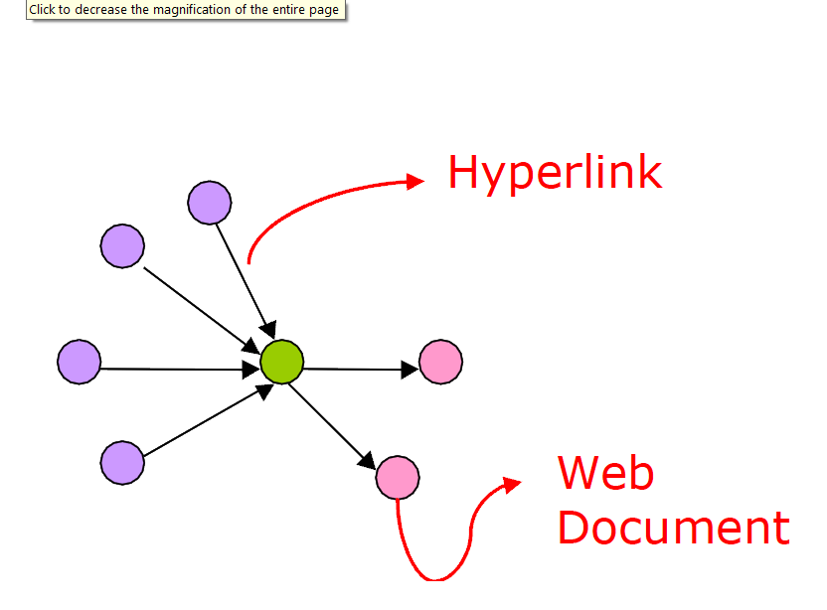
کاوش ساختار وب
در این شیوه، وب به صورت یک گراف به نمایش درمی آید که در این گراف،گره ها صفحات وب را نمایش می دهند و یال ها هم نمایش دهنده پیوندهای بین صفحات است.

Slide 14
کاوش کاربری وب
اين نوع از وب کاوي، داده هاي مربوط به استفاده کاربران از وب را مورد کاوش قرارمي دهد.این کاراز طریق تحلیل داده ها درفایلهای ثبت وقایع ذخیره شده در سرورهای وب صورت می پذیرد.
نمونه هایی از کاربردهای کاوش کاربری وب:
بالابردن کفیت ساختار وب به منظور استفاده بهتر کاربران از اطلاعات موجود در وب و...
یافتن مشتریهای بالقوه برای تجارت الکترونیکی

Slide 15
چالش های وب کاوي
1. داده هاي ناصحيح و نادقيق :
براي آنکه فرآيند وب کاوي با موفقيت انجام شود، لازم است داده هاي جمع آوري شده صحيح و در قالب مناسب باشند.
2. عدم وجود ابزارها:
در اين راستا، متخصصان بايد تصميم بگيرند آيا براي يک کاربرد از وب کاوي، ابزار خاص آن کاربرد را توسعه دهند و يا از ابزارهاي موجود استفاده کنند.
3. ابزارهاي سفارشي:
ابزارهاي موجود تنها يکي از انواع وب کاوي مانند طبقه بندي را پشتيباني مي کنند.
البته در حال حاضر تحقيقات بسياري در زمينه وب کاوي در حال انجام است که هدف آنها حل اين مشکلات مي باشد.

Slide 16
انواع الگوریتم های وب کاوي
1. درخت تصميم
2. شبکه عصبي
3. Page Rank

Slide 17
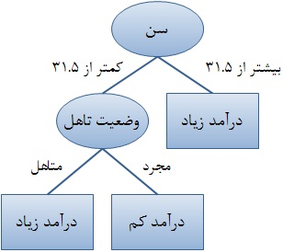
انواع الگوریتم های وب کاوي (ادامه)
1. درخت تصمیم:
در اين الگوريتم نمونه هاي اشياء و رکوردها، بر اساس مقادير برخي صفات به گروه هايي تقسيم مي شوند.
به عنوان مثال افراد يک جامعه را مي توان بر اساس ميزان درآمد آنها به گروه هايي تقسيم کرد.

Slide 18
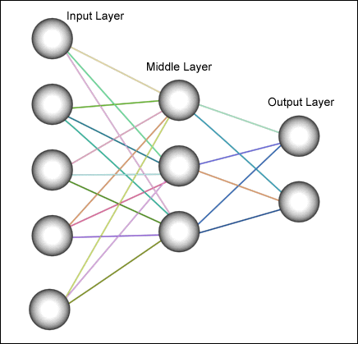
انواع الگوریتم های وب کاوي (ادامه)
2.شبکه عصبی:
يک شبکه عصبي مجموعه اي از سيگنال هاي ورودي، گره ها و سيگنال هاي خروجي است.
شبکه هاي عصبي ابتدا با داده ها و مثال هاي آموزشي، آموزش داده مي شوند.سپس داده هاي جديد به شبکه ارائه مي شوند و شبکه به تحليل آنها مي پردازد.
شبکه های عصبی در کاوش محتوای وب،
برای تشخیص موجودیت ها،تحلیل انحرافات
و سایر کاربردهای وب به کار می روند.

Slide 19
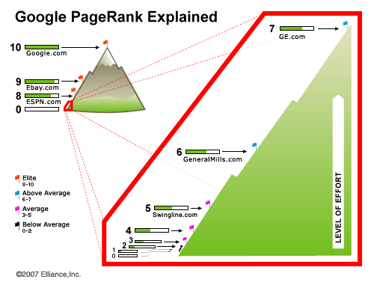
انواع الگوریتم های وب کاوي (ادامه)
3.Page Rank :
اين روش به هرسند وب امتياز اختصاص مي دهد.
اين الگوريتم رتبه هر صفحه را با اختصاص وزن به پيوندي که به آن صفحه داده شده است به دست مي آورد.
مقدار اين وزن به کيفيت صفحه اي که پيوند در آن قرار گرفته، بستگي دارد.

Slide 20
چگونه Page rank سایت خود را در گوگل بالا ببریم؟
1)محتوای سایت و مطالب آن در رابطه با موضوع مورد جستجو باشد.
2) چنانچه لینک بیشتری در سایر پایگاه ها ثبت کنید رتبه بالاتری کسب خواهید کرد.
3) تبادل لینک بین سایت های هم خانواده یعنی سایت هایی که موضوع مشابهی دارند، موجب افزایش رتبه سایت شما خواهد شد.

Slide 21
کاربردهای وب کاوي
عمده ترین کاربردهای وب کاوی عبارتند از:
تجارت الکترونيکي
دولت الکترونيکي
آموزش الکترونيکي
آموزش از راه دور
سازمان هاي مجازي
مديريت دانش
کتابخانه هاي ديجيتال

Slide 22
تجارت الکترونیکی
تکنيک هاي وب کاوي مي توانند تا حد چشمگيري به موفقيت تجارت الکترونيکي کمک نمايند.
براي مثال سايتي که کتاب مي فروشد، بايد روش مناسبي براي تبليغ کتب مختلف انتخاب کند. براي اين منظور اين سايت مي تواند، بر اساس علايق کاربران، آن ها را دسته بندي کرده و تبليغات مربوط به يک کتاب خاص را براي گروه کاربران مربوطه انجام دهد.
يک نمونه از سايت هاي تجاري که از تکنيکهاي استفاده مي کند،سايت amazon است که موفقيت هاي چشمگيري براي آن به دنبال داشته است.

Slide 23
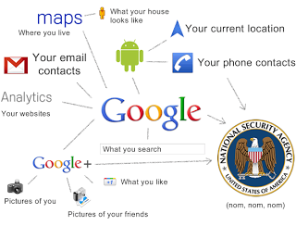
Google و وب کاوي
Google اولين موتور جستجويي بوده است که از ساختار پيوندها در وب و کاوش آن براي بازيابي و رتبه بندی صفحات استفاده کرده است.
براي اين منظور Google از الگوريتم Page Rank که در بخش هاي قبل معرفي شد، استفاده مي کند.
همچنين Google داراي اين قابليت است که اطلاعات مربوط به جريان کليک هاي کاربر را نگهداري کند. اين اطلاعات استفاده از وب، براي بهبود نتايج بازيابي شده و سفارشي سازي آن ها به کار مي رود.

Slide 24
Ebay و وب کاوي
سايت ebay يکي از موفق ترين سايتهاي تجاري وب است که امکان به حراج گذاشتن کالاهاي مختلف را فراهم مي کند.
یک مشکل:
اشخاص ميتوانند در آن اطلاعات واقعي خود را ارائه نکنند،چرا که نمي توان بين پيشنهادهاي واقعي و غير واقعي تمايز قائل شد.
راه حل:
براي حل اين مشکل از تکنيک هاي وب کاوي استفاده کرده است. براي اين منظور رفتار و الگوهاي ارائه کردن پيشنهاد توسط شرکت کنندگان در حراجي، تحليل مي شود تا الگوي پيشنهادات غير واقعي مشخص و با آن برخورد مناسب گردد.

Slide 25
وب کاوی در ایران
در ایران کنفرانس وب کاوی و داده کاوی هر ساله برگزار می شود.
کنفرانس بین المللی وب کاوی در ایران در سال 1394 در دانشگاه علم و صنعت برگزار می شود.

Slide 26
مرور و نتیجه گیری:
وب کاوي بکارگيري تکنيکهاي داده کاوي براي کشف و استخراج خودکار اطلاعات از اسناد و سرویس های وب می باشد.
وب کاوي شامل چهار مرحله اصلي پيدا کردن منبع، انتخاب اطلاعات و پيش پردازش، تعميم، تحليل می باشد.
روش هاي وب کاوي بر اساس آن که چه نوع داده اي را مورد کاوش قرار مي دهند، به سه دسته تقسيم مي شوند: کاوش محتواي وب، کاوش ساختار وب ،کاوش استفاده از وب.
عمده ترین کاربردهای وب کاوی عبارنتد از: تجارت الکترونيک،،موتورهای جستجو،حراجی در وب
در حال حاضر تحقيقات بسياري در زمينه وب کاوي در حال انجام است که هدف آن ها حل اين مشکلات مي باشد.

Slide 27
با تشکر از توجه شما

